Slide 1
Adolygu Arholiadau Ar-lein
Lefel 3 Iechyd a Gofal Cymdeithasol: Egwyddorion a Chyd-destunau
Uned 2: Ffactorau sy'n effeithio ar dwf a datblygiad unigolion ar bob cam o'r rhychwant oes a sut mae hyn yn effeithio ar ganlyniadau ac anghenion gofal a chymorth (Mai 2022)

Slide 2
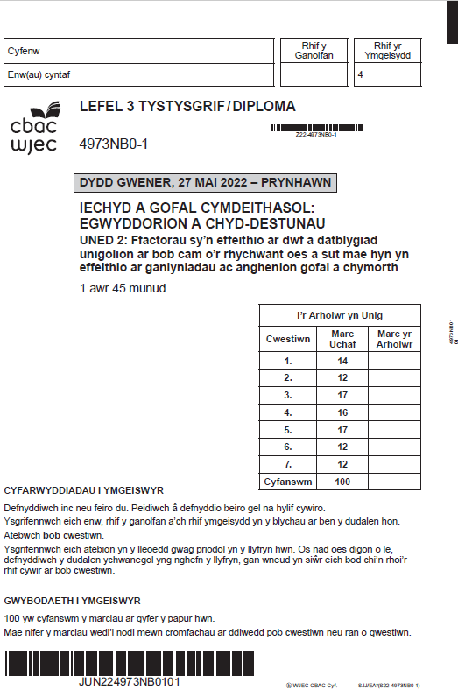
Uned 2: Ffactorau sy'n effeithio ar dwf a datblygiad unigolion ar bob cam o'r rhychwant oes a sut mae hyn yn effeithio ar ganlyniadau ac anghenion gofal a chymorth
Adolygu arholiadau ar-lein (AAA)
Mae cwestiynau a ddewiswyd yn yr AAA hwn yn rhan o gynnwys y fanyleb newydd o fis Medi 2022.

Slide 3
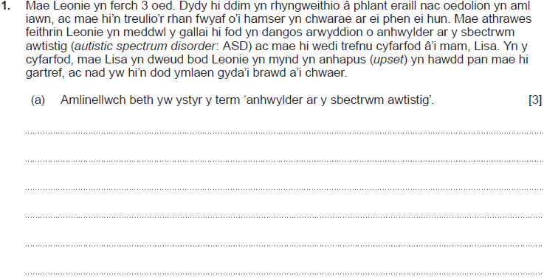
Cwestiwn 1 (a)

Slide 4
Cwestiwn 1 (a) Ateb yr ymgeisydd

Slide 5
Cwestiwn 1 (a) Ateb yr ymgeisydd gyda sylwadau'r arholwr
Dyfarnwyd 3 marc
Atebwyd y cwestiwn yn llawn, gan gyfeirio at ymddygiad heriol. Mae'n nodi anhawster gyda chyfathrebu a mynegi teimladau, ynghyd â symptomau pryder cymdeithasol.

Slide 6
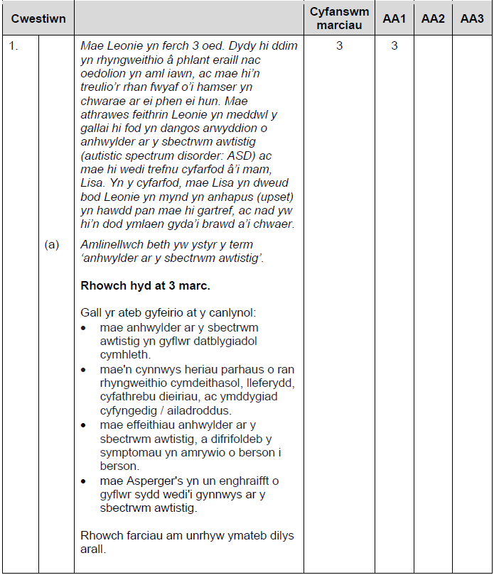
Cwestiwn 1 (a) Cynllun marcio

Slide 7
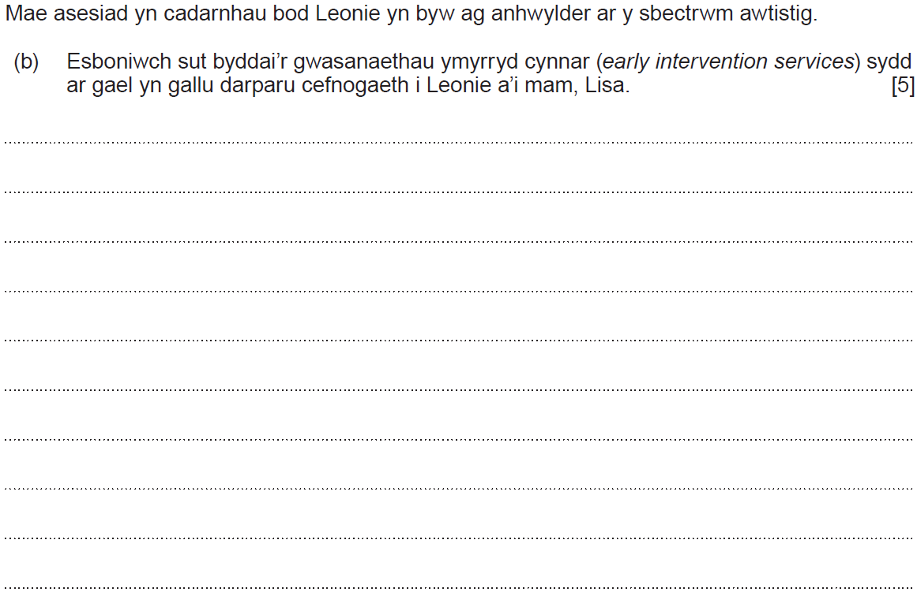
Cwestiwn 1 (b)

Slide 8
Cwestiwn 1 (b) Ateb ymgeisydd 1

Slide 9
Cwestiwn 1 (b) Ateb ymgeisydd 1 gyda sylwadau'r arholwr
Dyfarnwyd 3 marc – Band 2
Esboniad da iawn sy'n dangos gwybodaeth a dealltwriaeth fanwl ynghylch sut byddai’r gwasanaethau ymyrryd cynnar yn gallu darparu cefnogaeth i Leonie a’i mam, Lisa.
Mae'r cwestiwn wedi'i ddeall yn gywir, ac mae'r ymgeisydd wedi nodi gydag esboniad amrediad o wasanaethau ymyrryd a fyddai'n cefnogi Leonie a'i mam. Maen nhw wedi esbonio rôl ysgol arbennig, cefnogaeth i Lisa a rôl sefydliadau 'r trydydd sector wrth roi cymorth fel cwrdd â rhieni eraill ag awtistiaeth. Gallai atebion gyfeirio ymhellach at y Gwasanaeth Ymwelwyr Iechyd, Gwasanaeth Meddygon Teulu y GIG, gweithwyr proffesiynol perthynol i iechyd a’r rhaglen Dechrau'n Deg.

Slide 10
Cwestiwn 1 (b) Ateb ymgeisydd 2

Slide 11
Cwestiwn 1 (b) Ateb ymgeisydd 2 gyda sylwadau'r arholwr
Dyfarnwyd 2 farc – Band 1
Esboniad sylfaenol sy'n dangos rhywfaint o wybodaeth a dealltwriaeth ynghylch sut byddai’r gwasanaethau ymyrryd cynnar yn gallu darparu cefnogaeth i Leonie a’i mam, Lisa.
Mae'r cwestiwn wedi'i ddeall yn gywir, ac mae'r ymgeisydd wedi sôn yn fyr am y gefnogaeth sydd ar gael i Leonie a'i mam ond methodd adnabod gwasanaethau unigol ac esbonio’r rhain yn llawn. Gallai atebion gyfeirio ymhellach at y Gwasanaeth Ymwelwyr Iechyd, Gwasanaeth Meddygon Teulu y GIG, gweithwyr proffesiynol perthynol i iechyd a’r rhaglen Dechrau'n Deg.

Slide 12
Cwestiwn 1 (b) Ateb ymgeisydd 3

Slide 13
Cwestiwn 1 (b) Ateb ymgeisydd 3 gyda sylwadau'r arholwr
Dyfarnwyd 1 marc – Band 1
Esboniad sylfaenol sy'n dangos rhywfaint o wybodaeth a dealltwriaeth ynghylch sut byddai’r gwasanaethau ymyrryd cynnar yn gallu darparu cefnogaeth i Leonie a’i mam, Lisa. Efallai na fydd yr ymatebion yn cyfeirio at Leonie a'i mam, Lisa.
Mae'r cwestiwn wedi'i ddeall yn gywir, ac mae'r ymgeisydd wedi sôn yn fyr am y gnodi'n fras cefnogaeth i Leoni a'i mam gan un gwasanaeth ymyrraeth. Gallai atebion gyfeirio ymhellach at y Gwasanaeth Ymwelwyr Iechyd, Gwasanaeth Meddygon Teulu y GIG, gweithwyr proffesiynol perthynol i iechyd a’rrhaglen Dechrau'n Deg.

Slide 14
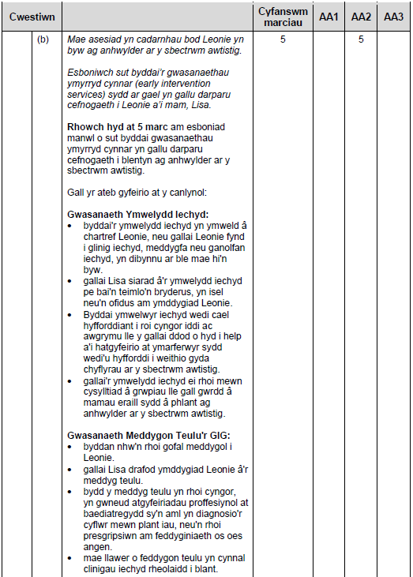
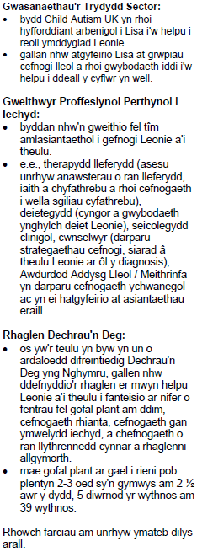
Cwestiwn 1 (b) Cynllun marcio

Slide 15
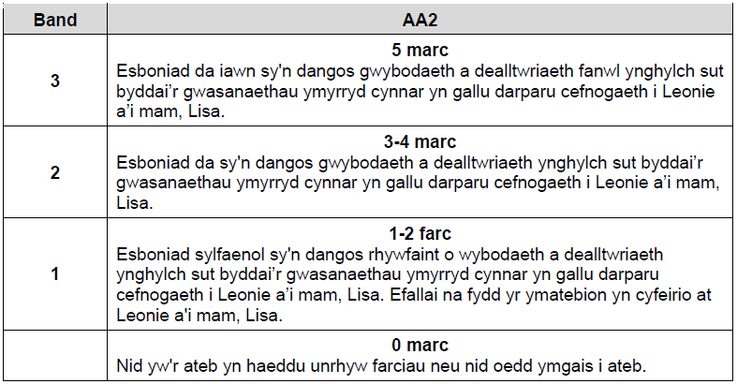
Cwestiwn 1 (b) Cynllun marcio

Slide 16
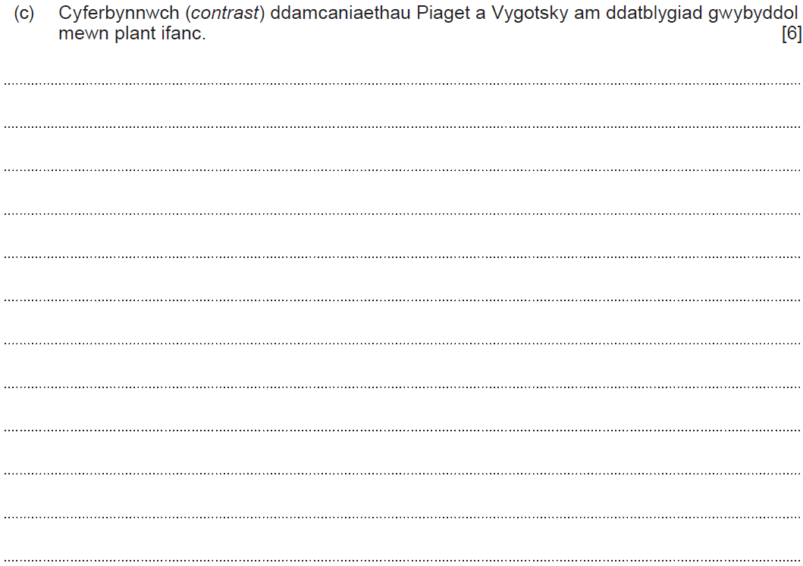
Cwestiwn 1 (c)

Slide 17
Cwestiwn 1 (c) Ateb ymgeisydd 1

Slide 18
Cwestiwn 1 (c) Ateb ymgeisydd 1 gyda sylwadau'r arholwr
Dyfarnwyd 5 marc – Band 3
Ymateb da iawn sy'n cyferbynnu damcaniaethau Piaget a Vygotsky am ddatblygiad gwybyddol mewn plant ifanc gan ddangos gwybodaeth a dealltwriaeth fanwl ynghylch y ddwy ddamcaniaeth.
Mae'r ymgeisydd wedi cyfeirio'n gywir at y ddwy ddamcaniaeth, ac wedi deall a chymhwyso'r ferf orchmynnol "cyferbynnwch" yn ei ateb. Mae'n dangos gwybodaeth o'r ddwy ddamcaniaeth ac wedi rhoi gwrthgyferbyniad drwyddi draw. Gallai atebion gyfeirio at sgaffald Vygotsky i gefnogi plentyn, defnyddio plentyn arall mwy gwybodus, a phwysleisio'r dull o ddibynnu ar ryngweithio cymdeithasol.

Slide 19
Cwestiwn 1 (c) Ateb ymgeisydd 2

Slide 20
Cwestiwn 1 (c) Ateb ymgeisydd 2 gyda sylwadau'r arholwr
Dyfarnwyd 3 marc – Band 2
Ymateb da sy'n cyferbynnu damcaniaethau Piaget a Vygotsky am ddatblygiad gwybyddol mewn plant ifanc gan ddangos gwybodaeth a dealltwriaeth ynghylch y ddwy ddamcaniaeth.
Mae'r ymgeisydd wedi cyfeirio'n gywir at y ddwy ddamcaniaeth, ac wedi deall a chymhwyso'r ferf orchmynnol "cyferbynnwch" yn ei ateb. Mae'n dangos gwybodaeth o'r ddwy ddamcaniaeth ac wedi rhoi gwrthgyferbyniad mewn mannau. Gallai atebion gyfeirio at barth datblygiad agos Vygotsky, sgaffaldiau i gefnogi plentyn, defnyddio plentyn arall mwy gwybodus, a phwysleisio'r dull o ddibynnu ar ryngweithio cymdeithasol.

Slide 21
Cwestiwn 1 (c) Ateb ymgeisydd 3

Slide 22
Cwestiwn 1 (c) Ateb ymgeisydd 3 gyda sylwadau'r arholwr
Dyfarnwyd 2 farc – Band 1
Ymateb sylfaenol nad yw'n dangos cyferbyniad rhwng damcaniaethau Piaget a Vygotsky am ddatblygiad gwybyddol mewn plant ifanc gan ddangos rhywfaint o wybodaeth a dealltwriaeth ynghylch y ddwy ddamcaniaeth.
Mae ymateb yr ymgeisydd yn gyfyngedig gan ei fod yn cyfeirio'n bennaf at ddamcaniaeth Piaget, gan nodi'r camau'n gywir. Cyfeirir wedyn at gyferbyniad ynglŷn â Vygotsky a'i ddull o ddibynnu ar unigolyn arall mwy gwybodus. Gallai atebion gyfeirio at barth datblygiad procsimol Vygotsky, sgaffald i gefnogi plentyn, a phwysleisio'r dull o ddibynnu ar ryngweithio cymdeithasol a diwylliannol. Gallai gyfeirio mewn mwy o ddyfnder at brofiadau ailadroddus a sgema Piaget mewn cyferbyniad â Vygotsky gan ddibynnu ar ryngweithiadau cymdeithasol a diwylliannol.

Slide 23
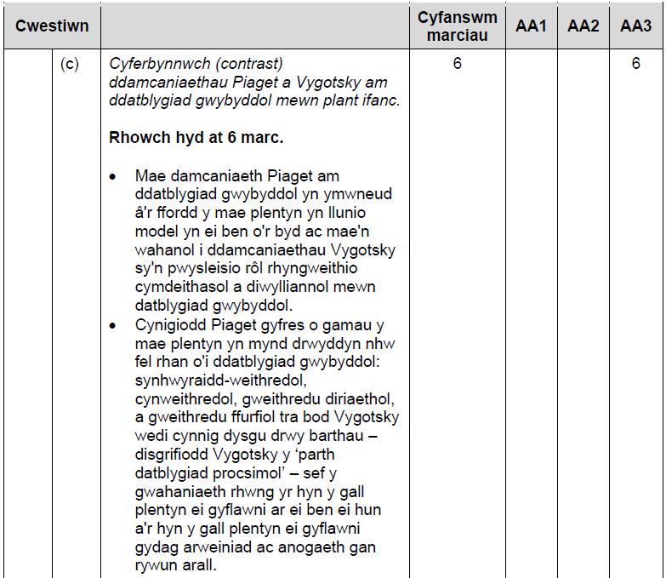
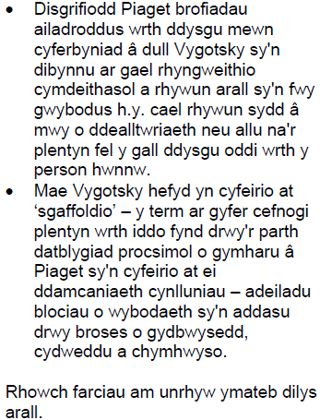
Cwestiwn 1 (c) Cynllun Marcio

Slide 24
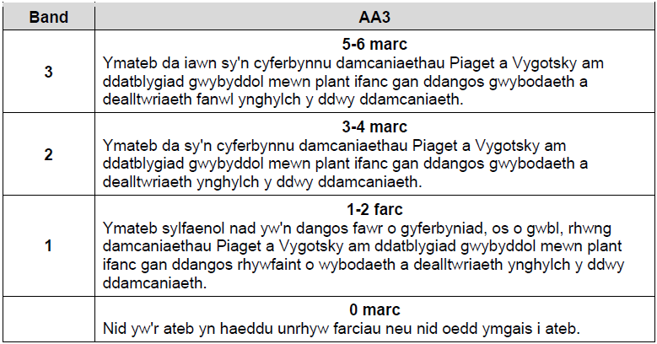
Cwestiwn 1 (c) Cynllun Marcio

Slide 25
Cwestiwn 2 (a)

Slide 26
Cwestiwn 2 (a) Ateb yr ymgeisydd

Slide 27
Cwestiwn 2 (a) Ateb yr ymgeisydd gyda sylwadau'r arholwr
Dyfarnwyd 2 farc
Enwodd yr ymgeisydd ddau ddewis cywir o ffordd o fyw byddai Anaya wedi cael cyngor i'w hosgoi – yfed alcohol ac ysmygu. Gall atebion pellach fod wedi cynnwys camddefnyddio cyffuriau, unrhyw fwyd sy'n cario risg o Listeria, bwyta cig ac wyau sy’n amrwd neu heb eu coginio ddigon, ynghyd ag unrhyw sefyllfa berthnasol sy'n achosi pwysedd gwaed uchel.

Slide 28
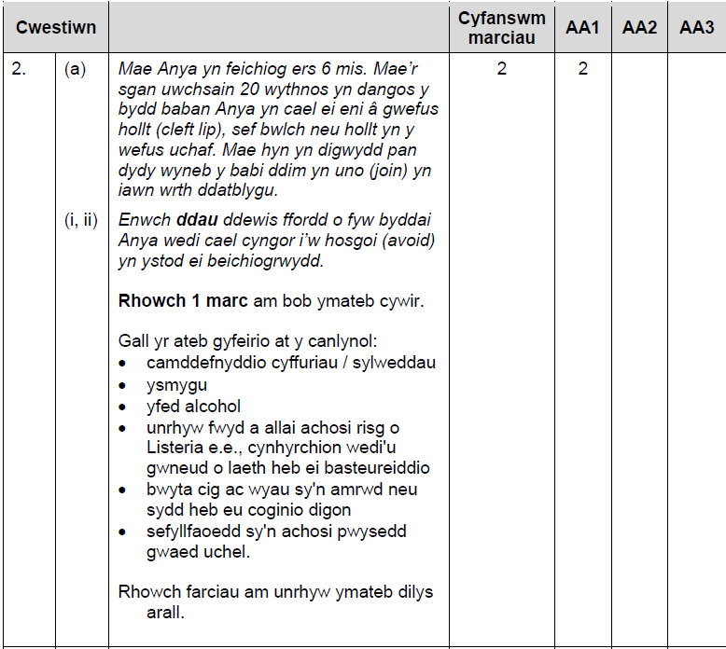
Cwestiwn 2 (a) Cynllun marcio

Slide 29
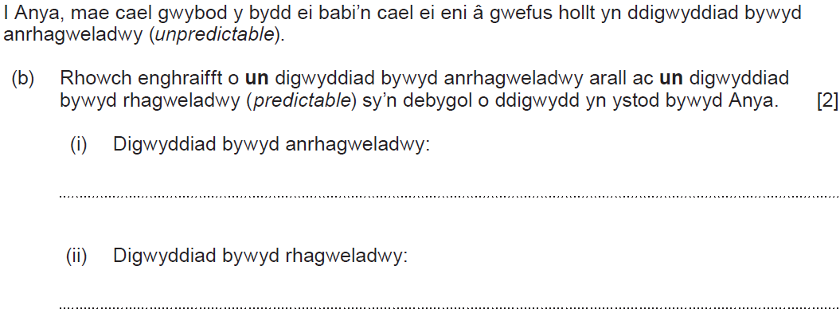
Cwestiwn 2 (b)

Slide 30
Cwestiwn 2 (b) ateb yr ymgeisydd

Slide 31
Cwestiwn 2 (b) ateb yr ymgeisydd gyda sylwadau'r arholwr
Dyfarnwyd 2 marc
Enwodd yr ymgeisydd yn gywir un digwyddiad bywyd anrhagweladwy arall ac un digwyddiad bywyd rhagweladwy (predictable) sy’n debygol o ddigwydd yn ystod bywyd Anya. Gall digwyddiadau anrhagweladwy pellach gynnwys damweiniau, cael salwch difrifol, perthynas yn torri i lawr a cholli gwaith. Gall digwyddiadau rhagweladwy gynnwys priodi, setlo gyda phartner, symud i'ch cartref eich hun, dod yn rhiant, dechrau gweithio.

Slide 32
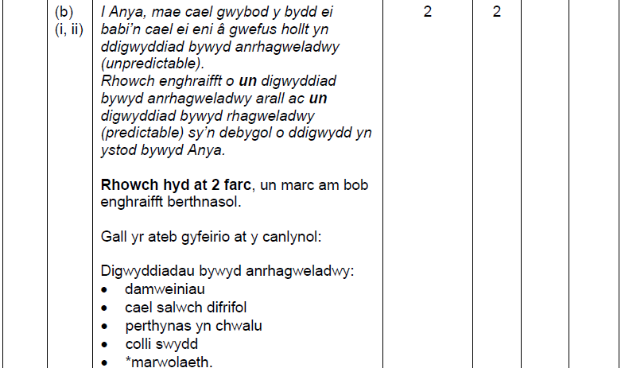
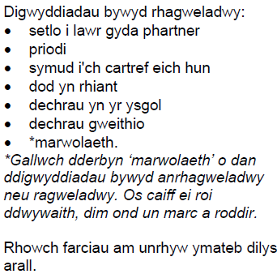
Cwestiwn 2 (b) Cynllun marcio

Slide 33
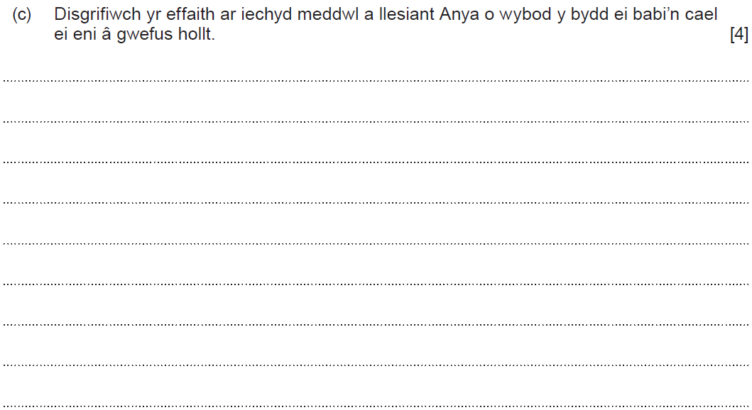
Cwestiwn 2 (c)

Slide 34
Cwestiwn 2 (c) Ateb ymgeisydd 1

Slide 35
Cwestiwn 2 (c) ateb ymgeisydd 1 gyda sylwadau'r arholwr
Dyfarnwyd 3 marc
Disgrifiad da o'r effaith ar iechyd meddwl a llesiant Anya o wybod y bydd ei babi’n cael ei eni â gwefus hollt.
Canolbwyntiodd yr ymgeisydd ar yr effaith negyddol y gallai'r newyddion ei gael. Fe wnaeth yr ymateb fynd i'r afael yn gywir â'i chyflwr meddwl gan nodi y gallai Anya ddechrau mynd dan straen, meddwl mai ei bai hi fydd hynny a phoeni am yr effaith yn ariannol ynghyd ag os yw pethau'n mynd o chwith. Gellid bod wedi cyfeirio hefyd at ddatblygu iselder ôl-enedigol ar ôl i'r babi gael ei eni yn hytrach na chyfeirio at iechyd a llesiant isel. Gallai pwyntiau pellach gynnwys yr effaith negyddol ar hunan-barch Anya a chyfeirio at unrhyw ganlyniadau cadarnhaol fel yr effaith ar ei gwydnwch wrth ymdopi â'r sefyllfa.

Slide 36
Cwestiwn 2 (c) Ateb ymgeisydd 2

Slide 37
Cwestiwn 2 (c) Ateb ymgeisydd 2 gyda sylwadau'r arholwr
Dyfarnwyd 3 marc
Disgrifiad da o'r effaith ar iechyd meddwl a llesiant Anya o wybod y bydd ei babi’n cael ei eni â gwefus hollt.
Canolbwyntiodd yr ymgeisydd ar yr effaith negyddol y gallai'r newyddion ei gael. Fe wnaeth yr ymateb fynd i'r afael yn gywir ag effaith gorbryder, ac y gallai Anya feio ei hun. Gellid bod wedi cyfeirio hefyd at ddatblygu iselder ôl-enedigol ar ôl i'r babi gael ei eni, pryderon am ymlyniad at ei babi, yr effaith negyddol ar hunan-barch Anya, a chyfeirio at unrhyw ganlyniadau cadarnhaol fel yr effaith ar ei gwydnwch wrth ymdopi â'r sefyllfa.

Slide 38
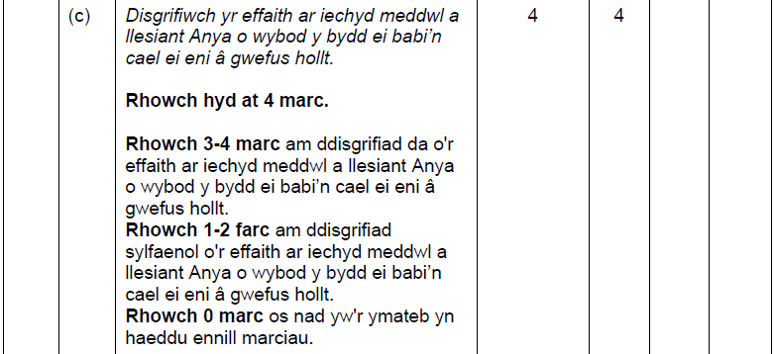
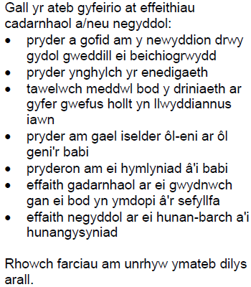
Cwestiwn 2 (c) Cynllun marcio

Slide 39
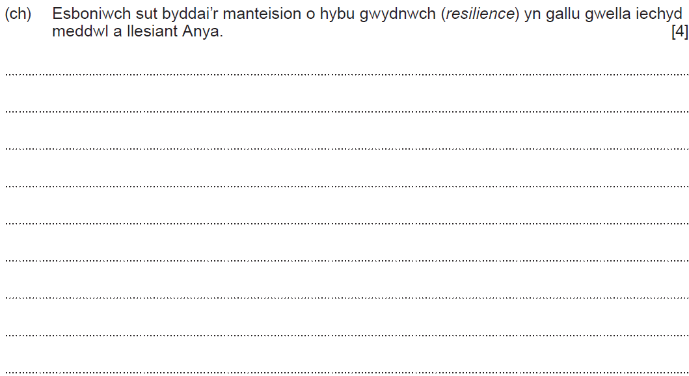
Cwestiwn 2 (ch)

Slide 40
Cwestiwn 2 (ch) Ateb ymgeisydd 1

Slide 41
Cwestiwn 2 (ch) Ateb ymgeisydd 1 gyda sylwadau'r arholwr
Dyfarnwyd 2 farc
Esboniad sylfaenol o sut byddai’r manteision o hybu gwydnwch yn gwella iechyd meddwl a llesiant Anya.
Mae'r ymgeisydd yn cydnabod y bydd hybu gwydnwch yn helpu meddylfryd Anya i frwydro yn erbyn meddyliau negyddol a chael y nerth i ofalu am ei phlentyn. Mae'r ymgeisydd hefyd yn cydnabod y byddai'n galluogi Anya i beidio ag ofni cael ei barnu gan eraill. Byddai mynd i'r afael ag amrediad ehangach o fuddion – fel teimlo ymdeimlad o reolaeth, ymdopi â heriau, gwneud y gorau o gyfleoedd, cael agwedd gadarnhaol, meithrin sgiliau datrys problemau, agwedd optimistaidd a mwy o hunan-barch – wedi ennill marciau ychwanegol i'r ymgeisydd.

Slide 42
Cwestiwn 2 (ch) Ateb ymgeisydd 2

Slide 43
Cwestiwn 2 (ch) Ateb ymgeisydd 2 gyda sylwadau'r arholwr
Dyfarnwyd 1 marc
Esboniad sylfaenol o sut byddai’r manteision o hybu gwydnwch yn gwella iechyd meddwl a llesiant Anya.
Mae'r ymgeisydd wedi darllen y cwestiwn hwn yn anghywir ac wedi esbonio gydag enghreifftiau sut y gellid hybu gwydnwch Anya yn hytrach na'r manteision. Rhoddwyd un marc am gydnabod budd cadarnhaol gwasanaeth a nodwyd fel cwnsela i siarad trwy faterion a hybu gwydnwch.
Byddai mynd i'r afael â'r manteision yn uniongyrchol - fel helpu Anya i ddod dros y newyddion, cynyddu hunan-barch, derbyn help, cael agwedd bositif, teimlo mewn rheolaeth ac wedi’i grymuso – wedi galluogi'r ymgeisydd i ennill marc uwch.

Slide 44
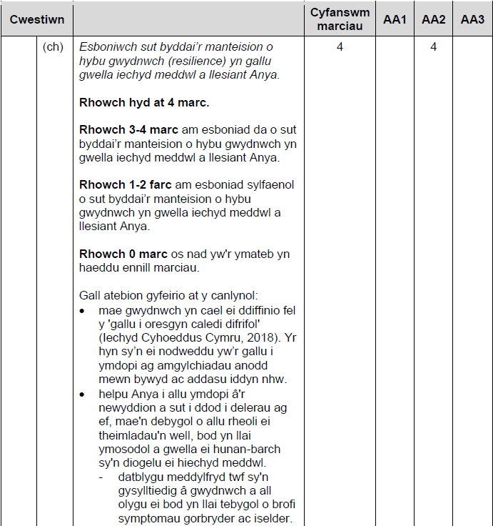
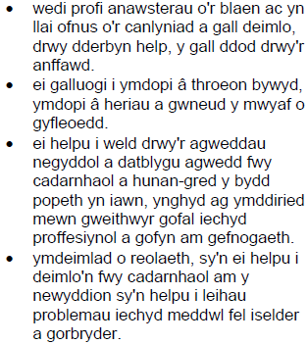
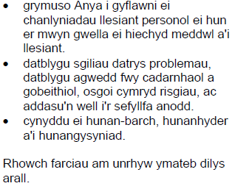
Cwestiwn 2 (ch) Cynllun marcio

Slide 45
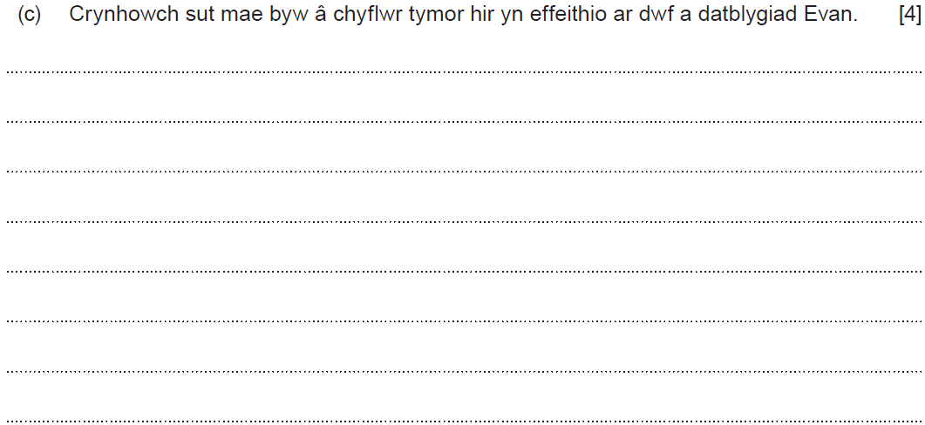
Cwestiwn 5 (c)

Slide 46
Cwestiwn 5 (c) Ateb ymgeisydd 1

Slide 47
Cwestiwn 5 (c) Ateb ymgeisydd 1 gyda sylwadau'r arholwr
Dyfarnwyd 4 marc
Crynodeb da o sut mae byw â chyflwr tymor hir yn effeithio ar dwf a datblygiad Evan.
Mae'r ymgeisydd wedi mynd i'r afael ag amrediad eang o feysydd datblygu corfforol, cymdeithasol, ac emosiynol a fyddai'n effeithio ar dwf a datblygiad Evan. Mae'r ymgeisydd wedi crynhoi'r effaith gan ddefnyddio pwyntiau negyddol a chadarnhaol. Maen nhw'n dechrau trwy ddisgrifio'r effaith negyddol ar Evan yn gorfforol yn gyntaf ac yna'n cysylltu hyn â sylw cadarnhaol yn ymwneud â sut y gallai fod yn benderfynol o sicrhau bod yr effaith yn un gadarnhaol a newid ei fywyd. Maen nhw'n mynd ymhellach i drafod ei wydnwch, ei hunan-barch ac yn gorffen eu hateb drwy gyfeirio at ei nodau terfynol. Mae'r ymgeisydd wedi defnyddio terminoleg pwnc-benodol drwy gydol y cwestiwn ac wedi defnyddio'r ferf orchmynnol ar ddechrau'r cwestiwn yn gywir.

Slide 48
Cwestiwn 5 (c) Ateb ymgeisydd 2

Slide 49
Cwestiwn 5 (c) Ateb ymgeisydd 2 gyda sylwadau'r arholwr
Dyfarnwyd 3 marc
Crynodeb da o sut mae byw â chyflwr tymor hir yn effeithio ar dwf a datblygiad Evan.
Mae'r ymgeisydd wedi mynd i'r afael â'r effaith negyddol ar dwf a datblygiad Evan yn gorfforol, yn gymdeithasol, ac yn emosiynol. Maen nhw'n cydnabod y gallai hyn arwain at iselder, a'r effaith tymor hir ar ei iechyd fel cynnydd mewn pwysau.

Slide 50
Cwestiwn 5 (c) Ateb ymgeisydd 3

Slide 51
Cwestiwn 5 (c) Ateb ymgeisydd 3 gyda sylwadau'r arholwr
Dyfarnwyd 2 farc
Crynodeb sylfaenol o sut mae byw â chyflwr tymor hir yn effeithio ar dwf a datblygiad Evan.
Mae'r ymgeisydd wedi crynhoi'n fras yr effaith ar Evan, gan gyfeirio at ei gyfyngiadau yn gorfforol, ac yna mae wedi mynd i'r afael â ffactorau cymdeithasol gan gynnwys ynysu ac anallu i fynd allan a rhyngweithio'n gymdeithasol. Nid oes unrhyw gyfeirio at ffactorau cadarnhaol a gellid bod wedi nodi pwyntiau pellach er mwyn cael marciau uwch. Gallai'r rhain fod wedi cynnwys gorbryder cynyddol oherwydd diabetes Evan, teimlo allan o reolaeth, hunan-barch a hyder is. Gallai pwyntiau cadarnhaol fod wedi cynnwys teimlo'n fwy gwydn i ddeall a delio â'i gyflwr, gan deimlo'n hyderus gyda chefnogaeth gan deulu a gweithwyr proffesiynol o'i gwmpas.

Slide 52
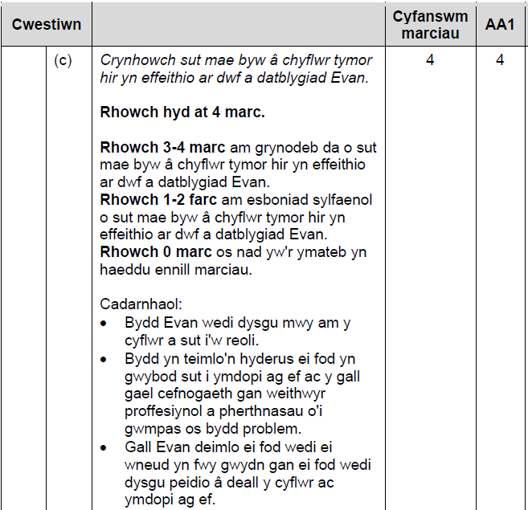
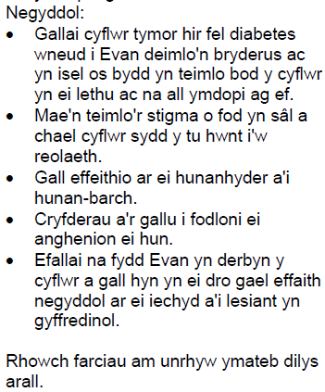
Cwestiwn 5 (c) Cynllun marcio

